Slide 1
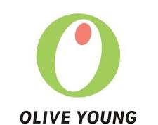


프로젝트 4
키워드 분석 모델을 통한 화장품 리뷰 요약
To. 올리브영 리뷰 읽기 귀찮은 분들에게
발표자 : 이새벽

Slide 2
Part 1
목 적

Slide 3

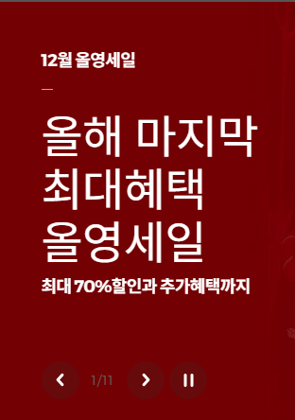
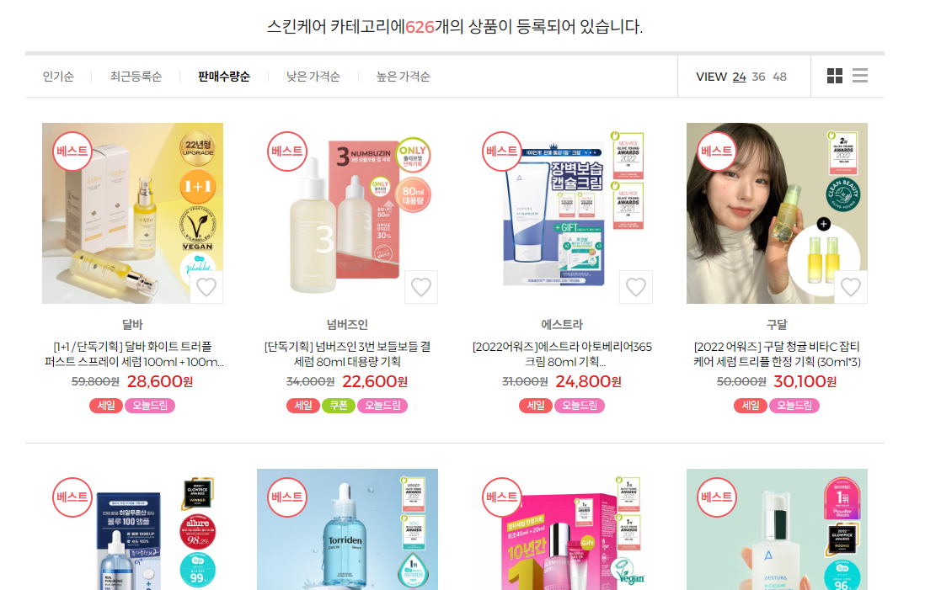


< 목 적 >
스킨케어 필수 ! + 올리브영 세일 !
세럼 검색 → 626개의 상품 검색

Slide 4










< 목 적 >
인기 제품 하나 당 리뷰 최소 2,500개 이상
일일이 모든 리뷰를 볼 순 없으니 키워드 분석 모델을 통해 화장품 리뷰를 요약해서 개인에게 맞는 화장품을 찾아주자

Slide 5
Part 2
데 이 터

Slide 6
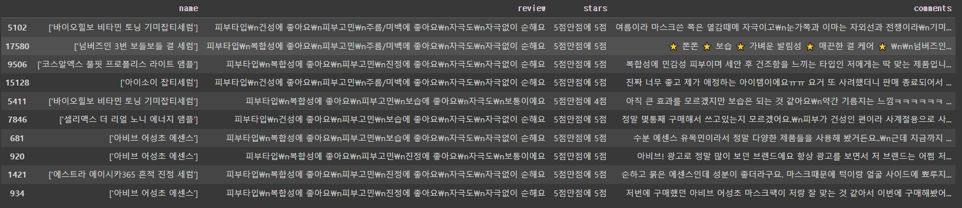
< 데 이 터 >
올리브영에서 27개 세럼 크롤링
수집 데이터 수 23,085
세럼 이름, 리뷰, 별점, 코멘트로 구성

Slide 7
Part 3
koBERT

Slide 8

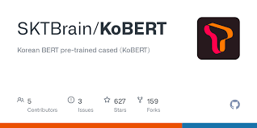
< koBERT >
다양한 모델 중 키워드 추출을 할 수 있는 keyBERT 시도
한국어 추출은 쉽지 않을 것이라 판단
→ SKT에서 기존 BERT의 한국어 성능 한계를 극복하기 위해 개발한 koBERT 사용하여 키워드 추출

Slide 9
Part 4
모 델 학 습

Slide 10
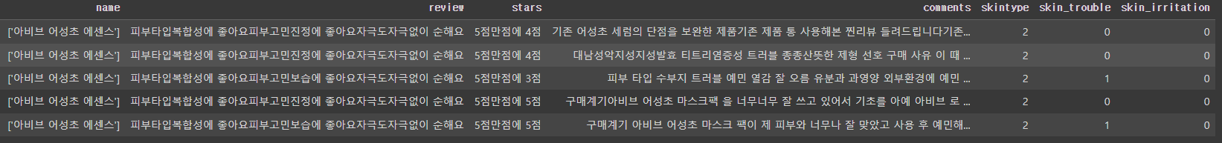
< 모델 학습 >
결측치 제거 → 22,927
중복값 제거 → 22,791
리뷰와 코멘트 → 모델에 사용될 것이기 때문에 한국어와 공백을 제외하고 모두 제거 (영어, 중국어, 이모티콘 등)
피부타입 추가 → 0 : 건성, 1 : 지성, 2 : 복합성
피부고민 추가 → 0 : 진정에 좋아요, 1 : 보습에 좋아요, 2 : 주름/미백에 좋아요
피부자극 추가 → 0 : 자극없이 순해요, 1 : 보통이에요, 2 : 자극이 느껴져요

Slide 11
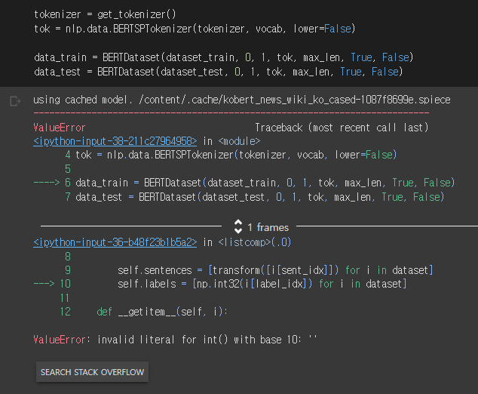
< 모델 학습 >
토큰화 진행 중 “invalid literal for int() with base 10: ‘ ‘ ” 라는 오류가 뜸
결측치를 처리했음에도 불구하고 왜 저런 에러가 떴을까…?

Slide 12


< 모델 학습 >
pandas의 dropna()가 누락된 값을 인식하지 못하는 경우도 발생한다고 함
numpy를 사용하여 빈칸을 NaN으로 변환 후 다시 dropna(axis=0)로 처리
최종 데이터 수 : 22,696

Slide 13
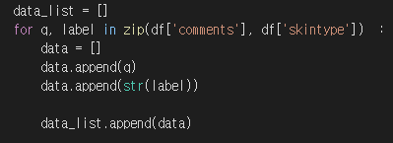
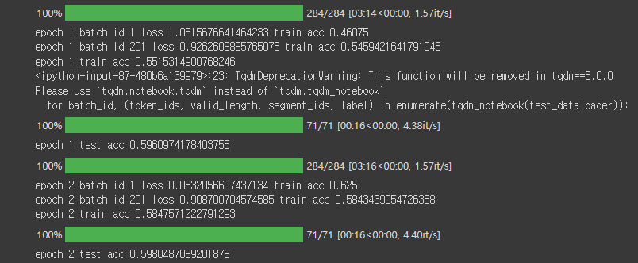
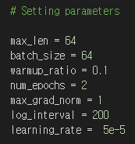
< 모델 1 >
코랩에서 3 개의 모델을 돌려야 했기 때문에, GPU 사용 및 시간 상 부득이하게 모델에 2~3 epoch 적용
모델 1 : 2epoch
코멘트와 피부타입을 넣은 모델 1의 test 정확도는 약 0.6
타 모델들보다 정확도가 약 27% 더 높게 나온다는 koBERT를 사용했음에도 정확도가 낮았음

Slide 14
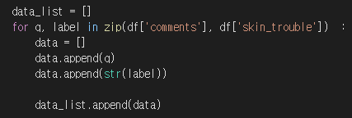
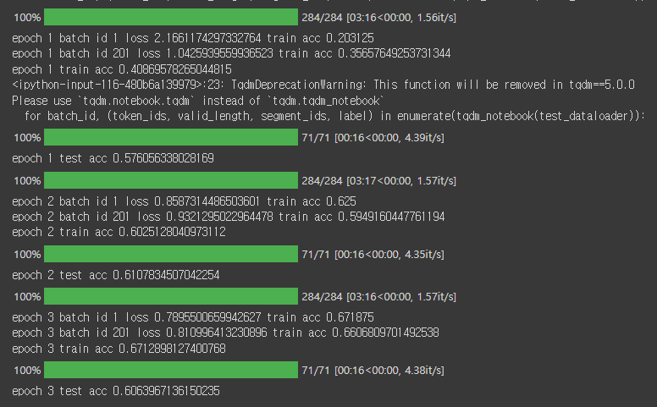
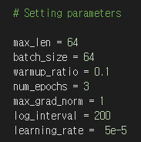
< 모델 2 >
모델 2 : 3 epoch
코멘트와 피부고민을 넣은 모델 2의 test 정확도는 약 0.6

Slide 15
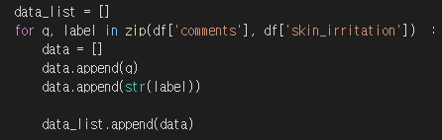
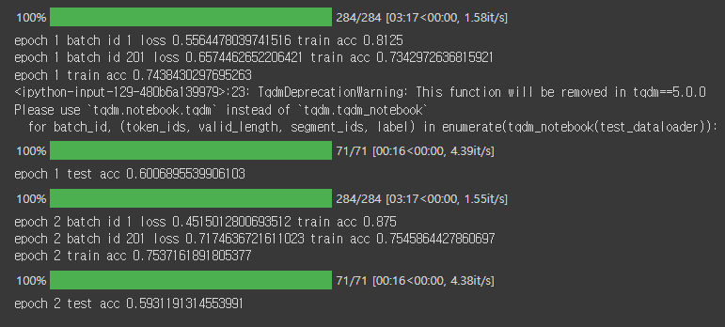
< 모델 3 >
모델 3 : 2 epoch
코멘트와 피부자극을 넣은 모델 3의 test 정확도는 약 0.6

Slide 16
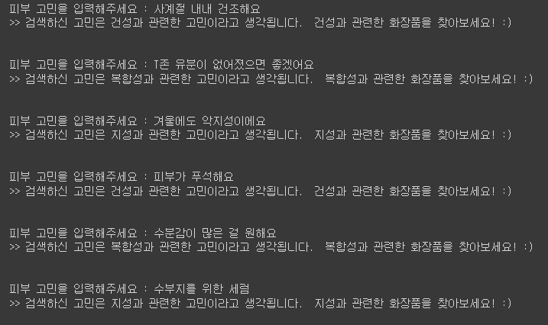
< 모델 1 적용 >
피부타입을 바탕으로 학습된 모델 1
사용자가 피부고민을 입력했을 때 피부 타입을 예측함

Slide 17
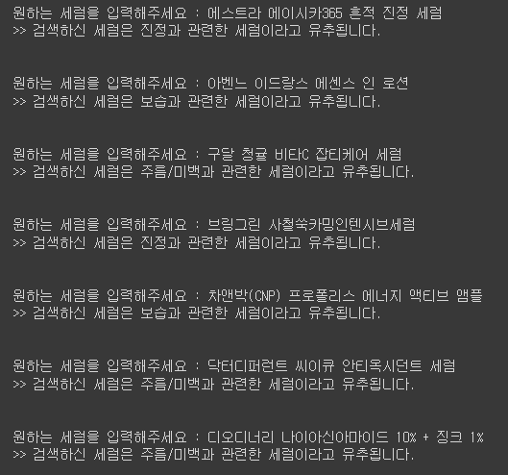
< 모델 2 적용 >
피부고민을 바탕으로 학습된 모델 2
사용자가 제품명만 입력하면 피부고민 키워드를 요약하여 알려줌

Slide 18
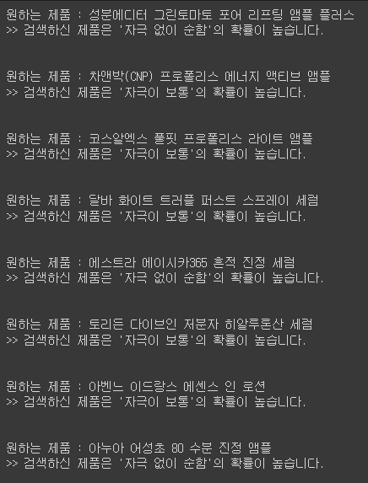
< 모델 3 적용 >
피부자극을 바탕으로 학습된 모델 3
사용자가 제품명만 입력하면 피부자극 키워드를 요약하여 알려줌

Slide 19
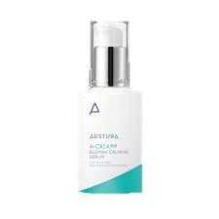



< 최종 모델 적용 >
나는 T존에만 유분이 있고 다른 곳은 건조해
속건조를 잡아주는 세럼이면 좋겠어
피부도 민감해서 트러블이 잘 나는 편이야 !
복합성 관련 세럼? 어디보자..
에스트라 세럼은 어떤 제품이야 ?
진정에 효과 있는 세럼이고,
자극 없이 순하다는 특징을 가지고 있어요
당신은 복합성인 것 같아요
소비자 PICK !

Slide 20
Part 5
개선 방향

Slide 21
< 개선 방향 >
데이터 전처리 할 때 한국어와 공백을 제외하고 모두 제거 → keyBERT 모델도 함께 사용했다면 영어 리뷰 키워드도 추출할 수 있지 않을까 하는 아쉬움
각 모델 당 2~3 epoch → 추후 시간적 여유 있다면 더 많은 epoch를 사용하여 모델을 학습시킬 수 있을 것
3개 모델 모두 정확도가 0.6으로 낮은 편, 정확도가 낮은 이유를 추측해보자면,
1. “‘복합성’인 저와 ‘건성’인 친구에게 잘 맞아요“, “ ‘보습’보다 ‘진정＇효과를 더 중요하게 생각하는데…＂ 등 한 코멘트에 여러 키워드 들어 있는 경우가 많음
2. 3개 모델 다 키워드 비율이 고르게 분포되어 있지 않음
→ 추후 이를 해결한다면 더 높은 정확도를 가질 수 있을 것이라 예상
이번 프로젝트를 바탕으로 리뷰에 별점만 표시되는 쿠팡, 카카오톡 선물하기 등 여러 분야의 쇼핑몰에 키워드 추출 모델을 적용할 수 있을 것이라 예상

Slide 22
감 사 합 니 다

